Slide 1

Timeline开发与测试
——《软件测试与验证》期末项目展示

Slide 2
人员分工
开发人员：
刘馨雨——桌面端开发（静态测试、单元测试、集成测试)
方堃——Hybrid App开发(静态测试、单元测试、集成测试)
测试人员：
李嘉伦——系统功能测试
徐晟恺——性能测试

Slide 3
01
Timeline Hybrid App开发
演讲：方堃

Slide 4
内容
开发环境
功能需求
Demo展示及静态测试
单元测试及集成测试
App端介绍

Slide 5
开发环境
Frontend—— Ionic+Angular
Visual Studio Code
Backend—— java Intellij IDEA
Chrome

Slide 6
功能需求
·登录 注册
·浏览消息列表
·添加消息
·下拉刷新 上拉加载

Slide 7
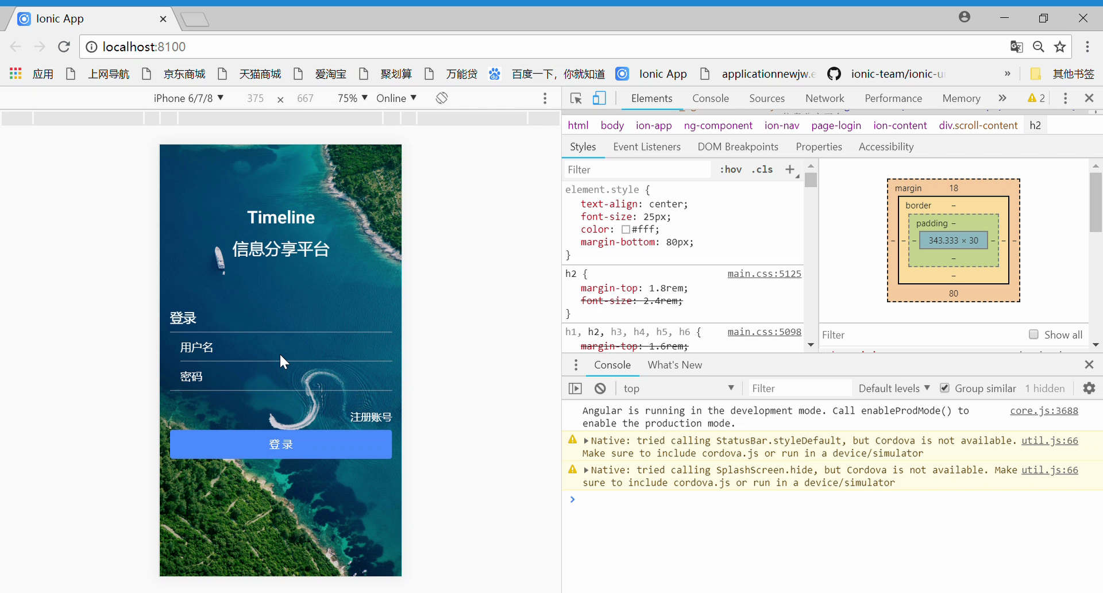
Demo展示

Slide 8
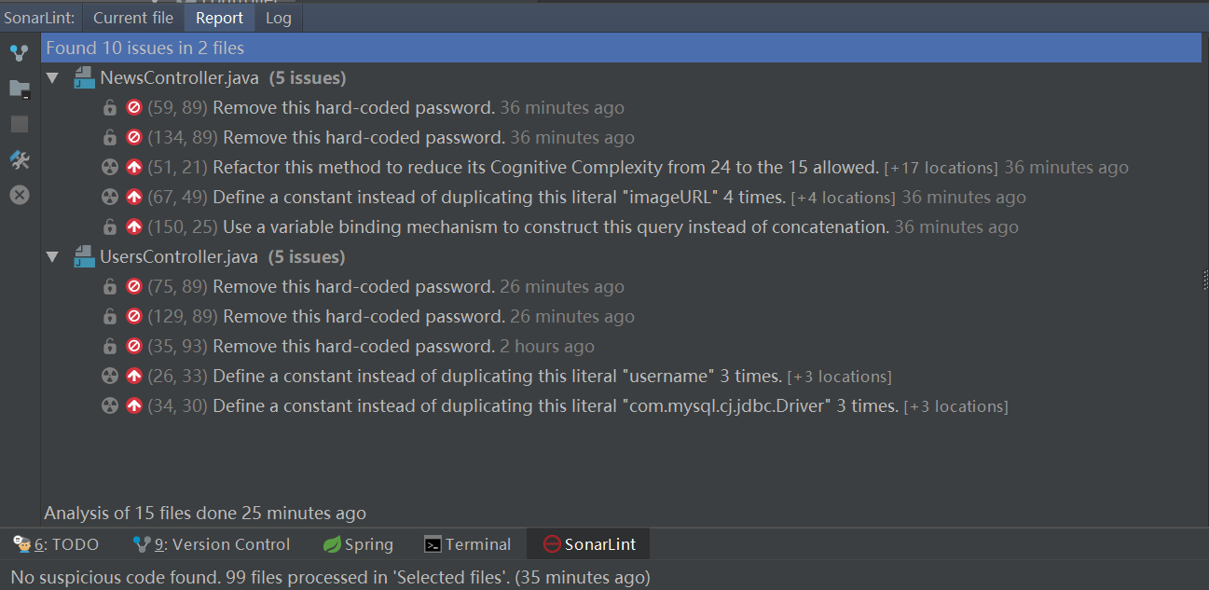
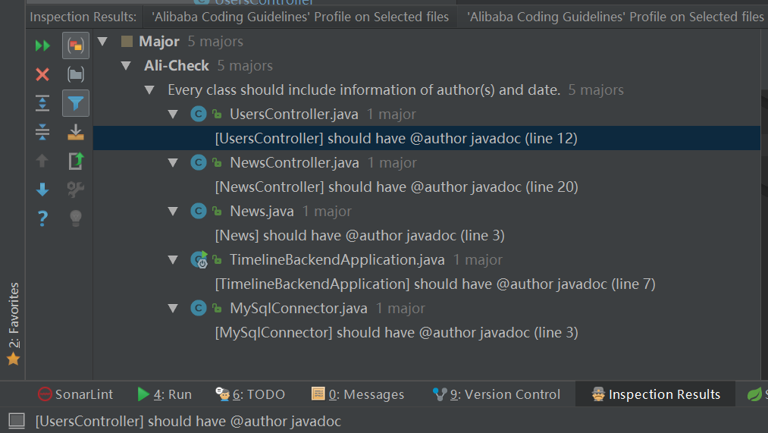
代码静态测试——P3C Sonarlint

Slide 9
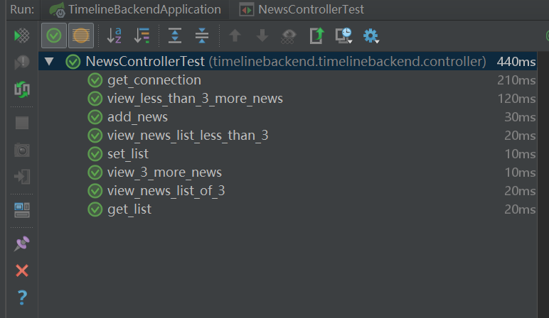
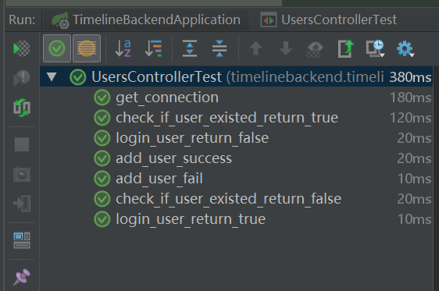
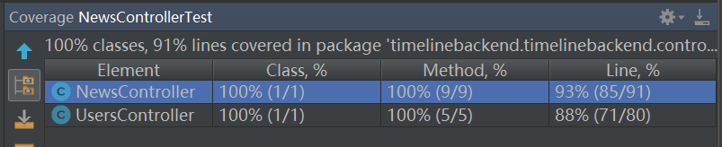
单元测试——JUnit Mockito

Slide 10
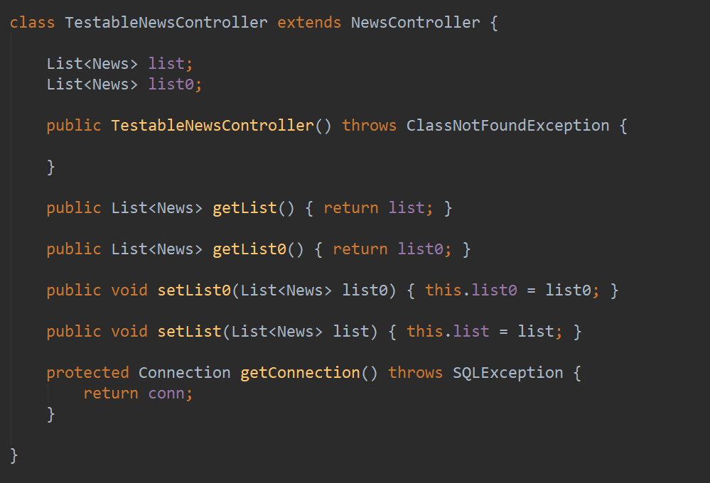
单元测试——JUnit Mockito
·隔离数据依赖的方法

Slide 11
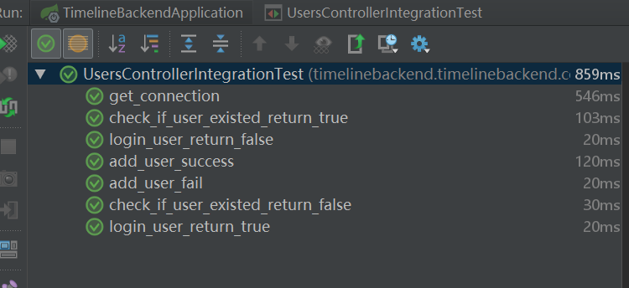
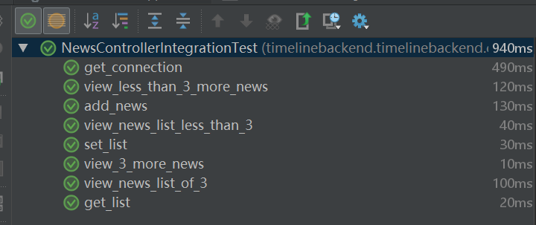
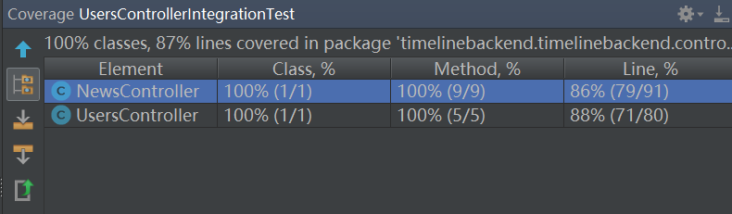
集成测试

Slide 12
02
Timeline桌面端开发
演讲：刘馨雨

Slide 13
内容
开发环境
功能需求
Demo展示及代码分析
单元测试及集成测试
桌面端介绍

Slide 14
开发环境
开发工具：Microsoft Visual Studio
开发语言：C#
开发框架：WPF .Net Framework
数据库：Mysql

Slide 15
功能需求
·登录 注册
·浏览消息列表
·添加消息
·下拉刷新 上拉加载

Slide 16
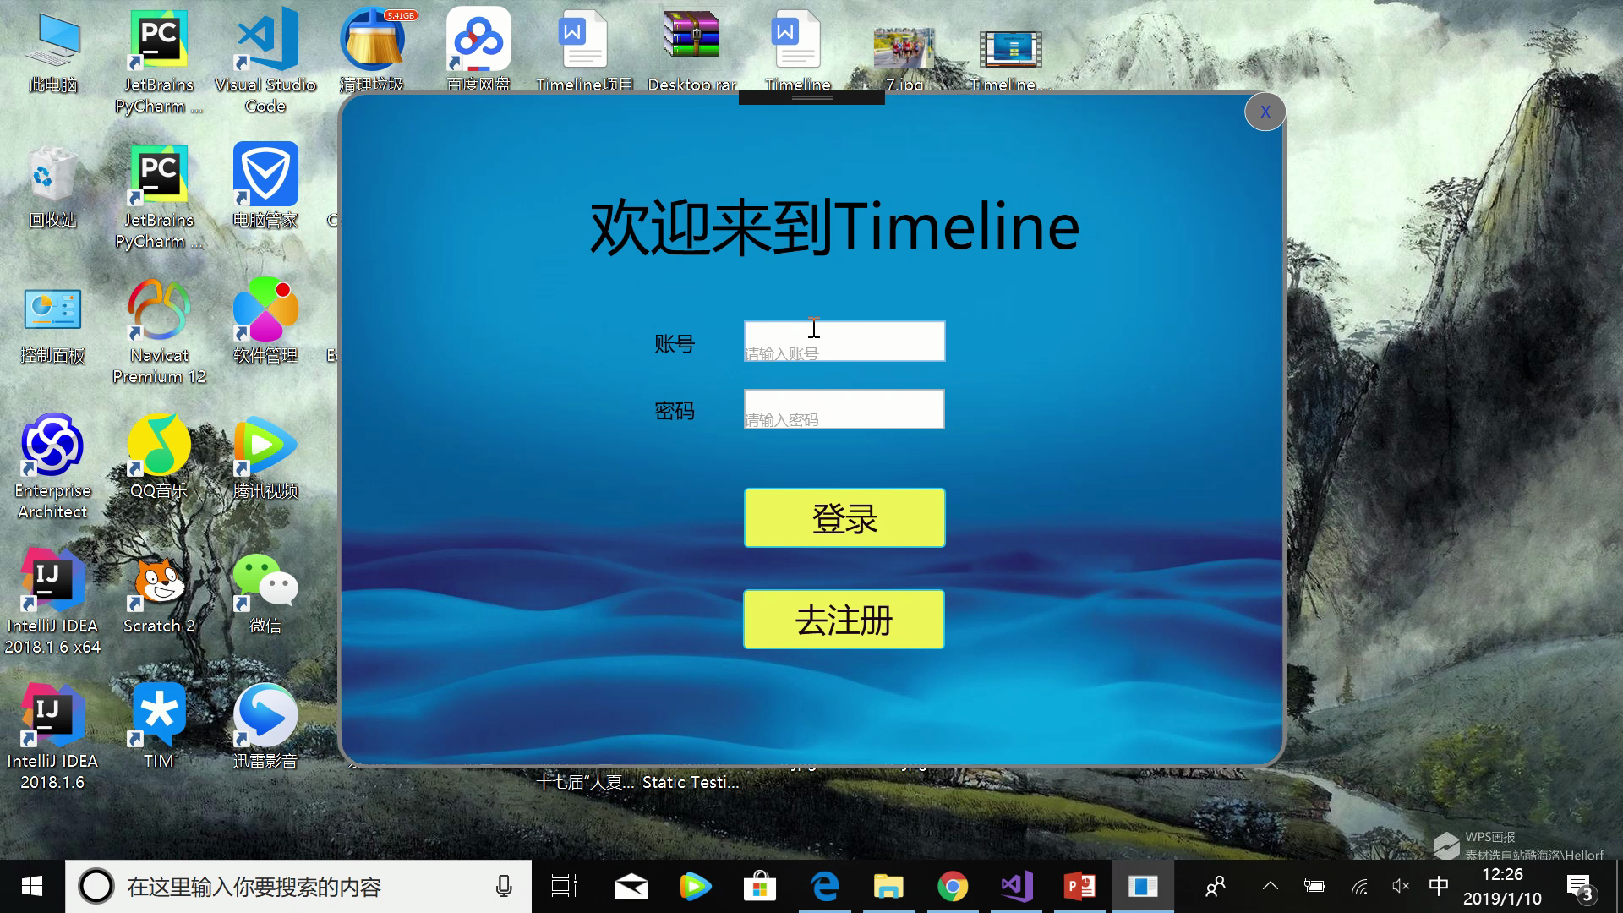
Demo展示

Slide 17
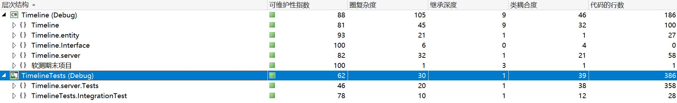
代码分析

Slide 18
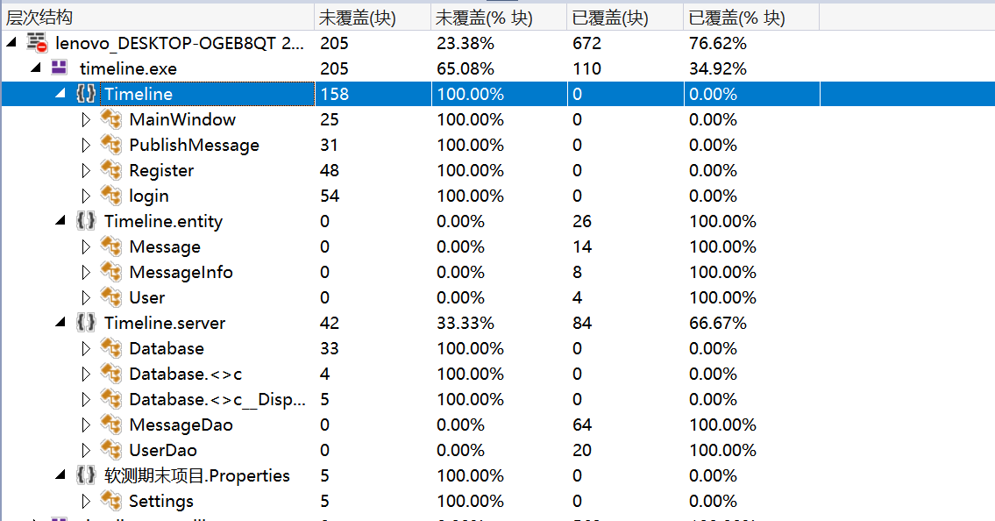
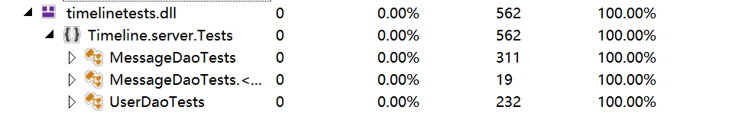
单元测试

Slide 19
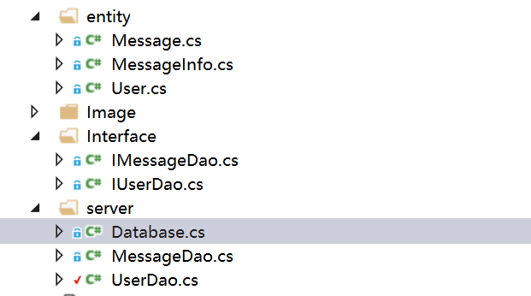
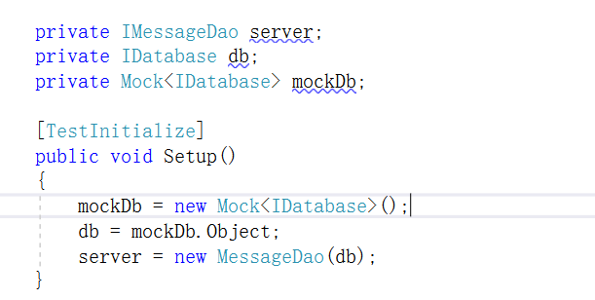

单元测试
遇到的困难？ 数据库的Mock

Slide 20
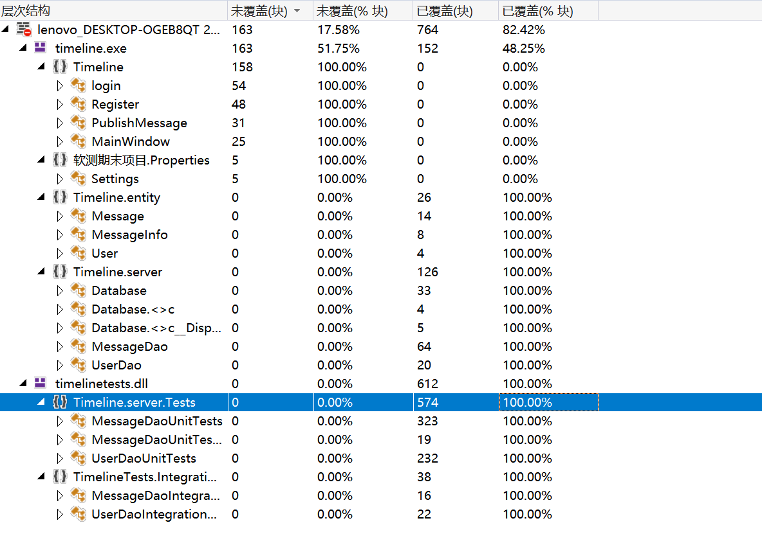
集成测试

Slide 21
03
系统测试
演讲：李嘉伦

Slide 22
内容
在python环境下使用selenium工具进行自动化测试，同时通过sql语句进行手动测试
使用QTP工具进行自动化测试，同时通过sql语句进行手动测试
App
系统测试
桌面应用

Slide 23
被测功能
登录
注册
发布消息
显示消息
被测功能

Slide 24
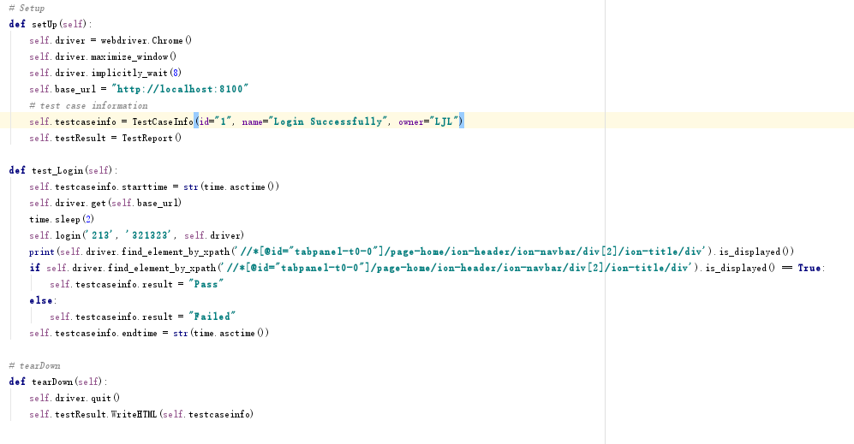
测试用例举例

Slide 25
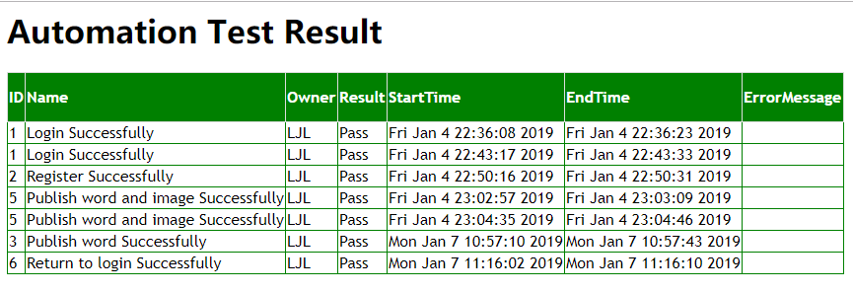
测试结果展示

Slide 26
04
性能测试
演讲：徐晟恺

Slide 27
设计思想
测试指标
系统所能承受的最大并发Vuser
系统的各事务响应时间随用户数增加的发展趋势
系统的事务成功率情况
服务器资源（CPU,内存等）随用户数增加的耗用趋势
系统在长时间高负载状态下的运行情况
…
测试场景
独立场景
混合场景
峰值场景
容量场景
疲劳场景

Slide 28
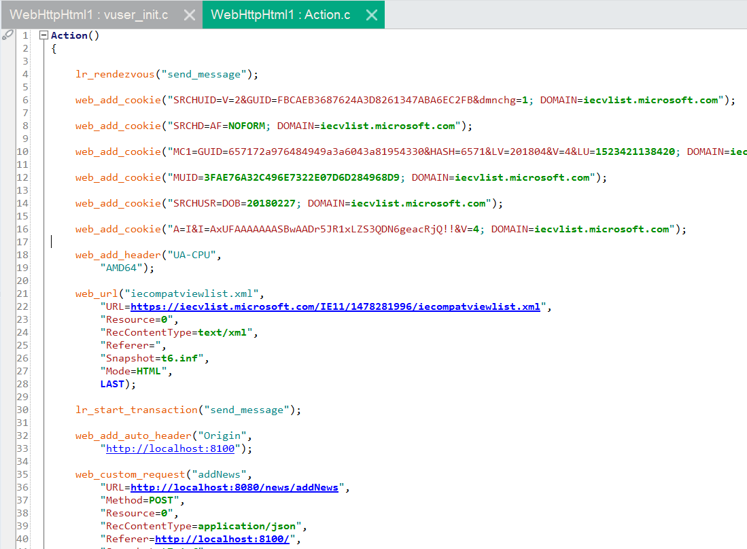
测试脚本

Slide 29
独立场景
测试内容：send_message事务和refresh_message事务。
桌面端
send_message事务
并发用户数 | 事务平均响应时间 | 事务最大响应时间 | 平均每秒事务处理数 | 事务成功率
20 | 0.005 | 0.010 | 536.070 | 100%
30 | 0.006 | 0.022 | 525.501 | 100%
40 | 0.007 | 0.023 | 729.645 | 100%
50 | 0.09 | 0.016 | 1452.622 | 100%
CPU利用率 | MEM利用率 | 磁盘I/O情况
33.554% | 1.557页/秒 | 3.071%
35.579% | 4.515页/秒 | 4.993%
41.005% | 42.197页/秒 | 6.631%
74.493% | 63.641页/秒 | 12.841%
refersh_message事务
并发用户数 | 事务平均响应时间 | 事务最大响应时间 | 平均每秒事务处理数 | 事务成功率
20 | 0.017秒 | 0.095秒 | 361.703 | 100%
30 | 0.018秒 | 0.148秒 | 392.081 | 100%
40 | 0.019秒 | 0.028秒 | 419.849 | 100%
50 | 0.022秒 | 0.179秒 | 509.622 | 100%
CPU利用率 | MEM利用率 | 磁盘I/O情况
59.157% | 4.365页/秒 | 0.854%
65.251% | 13.384页/秒 | 0.946%
69.214% | 19.793页/秒 | 1.967%
87.550% | 20.201页/秒 | 1.334%

Slide 30
独立场景
App端
send_message事务
并发用户数 | 事务平均响应时间 | 事务最大响应时间 | 平均每秒事务处理数 | 事务成功率 | 每秒点击率 | 平均流量（字节、秒）
20 | 0.016 | 0.186 | 4.119 | 100% | 13.552 | 13.552
30 | 0.014 | 0.105 | 5.297 | 100% | 17.463 | 17.463
40 | 0.014 | 0.047 | 6.258 | 100% | 21.472 | 21.472
50 | 0.015 | 0.254 | 9.019 | 99.97% | 30.290 | 30.290
CPU利用率 | MEM利用率 | 磁盘I/O情况
3.163% | 20.503页/秒 | 3.649%
8.176% | 12.017页/秒 | 2.362%
7.460% | 3.908页/秒 | 1.539%
8.497% | 8.206页/秒 | 1.769%
refresh_message事务
并发用户数 | 事务平均响应时间 | 事务最大响应时间 | 平均每秒事务处理数 | 事务成功率 | 每秒点击率 | 平均流量（字节、秒）
20 | 0.004秒 | 0.011秒 | 3.980 | 100% | 9.154 | 9.154
30 | 0.004秒 | 0.013秒 | 4.424 | 100% | 10.413 | 10.413
40 | 0.004秒 | 0.017秒 | 3.372 | 100% | 8.416 | 8.416
50 | 0.004秒 | 0.013秒 | 4.356 | 100% | 11.946 | 11.946
CPU利用率 | MEM利用率 | 磁盘I/O情况
2.576% | 1.375页/秒 | 0.653%
3.521% | 2.054页/秒 | 0.666%
8.349% | 17.484页/秒 | 1.015%
6.621% | 3.988页/秒 | 0.684%

Slide 31
混合场景
测试内容
多个用户并发，每个用户登陆后，依次执行发布消息事务，更新消息事务，更多消息事务。
事务1： send_message
事务2： refresh_message
事务3： more_message

Slide 32
混合场景
桌面端
并发用户数 | 事务平均响应时间 |  |  | 事务最大响应时间 |  |  | 平均每秒事务数 |  |  | 事务成功率
 | 业务1 | 业务2 | 业务3 | 业务1 | 业务2 | 业务3 | 业务1 | 业务2 | 业务3 | 业务1 | 业务2 | 业务3
20 | 0.014秒 | 0.845秒 | 0.630秒 | 0.102秒 | 2.518秒 | 1.796秒 | 10.250 | 10.250 | 10.250 | 100% | 100% | 100%
30 | 0.021秒 | 1.282秒 | 0.887秒 | 0.269秒 | 4.616秒 | 3.244秒 | 9.777 | 9.777 | 9.777 | 100% | 100% | 100%
40 | 0.029秒 | 1.736秒 | 1.009秒 | 0.526秒 | 6.643秒 | 4.204秒 | 9.382 | 9.382 | 9.382 | 100% | 100% | 100%
50 | 0.034秒 | 2.054秒 | 1.256秒 | 0.665秒 | 8.617秒 | 4.984秒 | 11.016 | 11.016 | 11.016 | 100% | 100% | 100%
CPU利用率 | MEM利用率 | 磁盘I/O情况
88.363% | 13.464页/秒 | 1.609%
90.266% | 5.860页/秒 | 1.415%
91.464% | 3.066页/秒 | 1.395%
92.772% | 3.309页/秒 | 3.088%

Slide 33
混合场景
App端
并发用户数 | 事务平均响应时间 |  |  | 事务最大响应时间 |  |  | 平均每秒事务数 |  |  | 事务成功率 |  |  | 每秒点击率 | 平均流量（字节、秒）
 | 业务1 | 业务2 | 业务3 | 业务1 | 业务2 | 业务3 | 业务1 | 业务2 | 业务3 | 业务1 | 业务2 | 业务3
20 | 0.017秒 | 0.005秒 | 0.001秒 | 0.290秒 | 0.052秒 | 0.032秒 | 5.249 | 5.249 | 5.249 | 100% | 100% | 92.29% | 27.438 | 27.438
30 | 0.015秒 | 0.006秒 | 0.001秒 | 0.095秒 | 0.050秒 | 0.025秒 | 5.858 | 5.858 | 5.858 | 100% | 100% | 99.63% | 30.862 | 30.862
40 | 0.015秒 | 0.006秒 | 0.001秒 | 0.103秒 | 0.051秒 | 0.053秒 | 5.445 | 5.445 | 5.445 | 100% | 100% | 99.68% | 29.087 | 29.087
50 | 0.016秒 | 0.006秒 | 0.001秒 | 0.155秒 | 0.085秒 | 0.082秒 | 4.707 | 4.707 | 4.707 | 100% | 100% | 99.47% | 26.761 | 26.761
CPU利用率 | MEM利用率 | 磁盘I/O情况
5.578% | 66.632页/秒 | 2.745%
4.602% | 59.878页/秒 | 2.211%
4.240% | 35.820页/秒 | 1.868%
5.658% | 16.462页/秒 | 1.526%

Slide 34
峰值场景
测试内容
生产压力的70%加压30分钟
生产压力加压30分钟（峰值下的处理能力）
生产压力的2倍加压30分钟（能否满足未来发展需求）

Slide 35
峰值场景
桌面端：取20作为生产压力
并发用户数 | 事务平均响应时间 | 事务最大响应时间 | 平均每秒事务处理数 | 事务成功率
15(生产压力的70%) | 1.985秒 | 6.049秒 | 12.333 | 100%
20(生产压力) | 3.094秒 | 11.543秒 | 13.332 | 99.95%
40(生产压力的2倍) | 6.522秒 | 20.776秒 | 15.279 | 100%
App端：取40作为生产压力
并发用户数 | 事务平均响应时间 | 事务最大响应时间 | 平均每秒事务处理数 | 事务成功率 | 每秒点击率 | 平均流量（字节、秒）
20(生产压力的70%) | 0.030秒 | 0.655秒 | 13.122 | 99.83% | 22.123 | 22.123
30(生产压力) | 0.048秒 | 0.543秒 | 22.722 | 99.88% | 38.242 | 38.242
50(生产压力的1.7倍) | 0.129秒 | 1.841秒 | 34.914 | 99.91% | 58.773 | 58.773

Slide 36
容量场景
测试内容
并发用户数从10逐渐增加到50，每次增加5。
对每个并发用户数，观察事务的平均响应时间、事务成功率、cpu利用率等信息，得到最佳并发数、最大并发数等结论。

Slide 37
容量场景
桌面端
并发用户数 | 事务平均响应时间 | 事务最大响应时间 | 平均每秒事务处理数 | 事务成功率
10 | 0.815秒 | 2.423秒 | 31.461 | 100%
15 | 1.012秒 | 3.626秒 | 31.656 | 100%
20 | 1.492秒 | 4.346秒 | 31.188 | 100%
25 | 1.753秒 | 6.063秒 | 30.186 | 100%
30 | 2.102秒 | 7.227秒 | 30.357 | 100%
35 | 2.396秒 | 10.216秒 | 29.685 | 100%
40 | 2.809秒 | 11.649秒 | 28.374 | 100%
45 | 3.107秒 | 12.986秒 | 27.630 | 100%
50 | 3.446秒 | 15.453秒 | 27.060 | 100%
·最佳并发数为15。
此时事务平均响应时间为1.012秒，最大响应时间3.626秒，事务成功率100%，cpu平均利用率78.003%。
·最大并发数为35。
此时事务平均响应时间为2.396秒，最大响应时间10.216秒，事务成功率100%，cpu平均利用率90.481%。

Slide 38
容量场景
App端
并发用户数 | 事务平均响应时间 | 事务最大响应时间 | 平均每秒事务处理数 | 事务成功率 | 每秒点击率 | 平均流量（字节、秒）
10 | 0.021秒 | 0.264秒 | 6.519 | 100% | 11.518 | 11.518
15 | 0.023秒 | 0.612秒 | 6.999 | 100% | 12.612 | 12.612
20 | 0.024秒 | 0.579秒 | 10.209 | 100% | 18.209 | 18.209
25 | 0.025秒 | 0.134秒 | 7.479 | 100% | 13.824 | 13.824
30 | 0.032秒 | 0.216秒 | 12.585 | 99.95% | 22.532 | 22.532
35 | 0.035秒 | 0.185秒 | 10.605 | 99.96% | 19.434 | 19.434
40 | 0.053秒 | 0.355秒 | 23.433 | 99.89% | 40.945 | 40.945
45 | 0.068秒 | 0.529秒 | 16.068 | 99.97% | 28.479 | 28.479
50 | 0.114秒 | 1.113秒 | 24.987 | 99.93% | 43.759 | 43.759
最佳并发数为40~45。
此时事务平均响应时间为0.068秒，最大响应时间0.529秒，事务成功率99.97%，cpu平均利用率7.008%。
最大并发数≥50。（LR12社区版最大50并发）
并发用户数50时基本满足要求。

Slide 39
疲劳场景
测试内容
测试长时间运行下系统的性能。
生产压力的70%运行30分钟
生产压力运行1小时
生产压力的70%运行30分钟

Slide 40
疲劳场景
桌面端
输入/动作 | 输出/响应 |  | 是否能正常运行
任务A: 15个用户并发操作30分钟 | 平均响应时间2.445秒 |  | 事务成功率99.96%
任务B: 20个用户并发操作1小时 | 平均响应时间14.653秒 |  | 事务成功率99.99%
任务C: 15个用户并发操作30分钟 | 平均响应时间8.064秒 |  | 事务成功率100%
故障发生时刻 |  | 故障描述
任务A, 27.分钟44秒 |  | System.OutOfMemoryException(.Net内存溢出)
任务B, 57分钟44秒 |  | System.OutOfMemoryException(.Net内存溢出)

Slide 41
疲劳场景
App端
输入/动作 | 输出/响应 | 是否能正常运行
任务A: 30个用户并发操作30分钟 | 平均响应时间0.043秒 | 事务成功率100%
任务B: 40个用户并发操作1小时 | 平均响应时间0.176秒 | 事务成功率100%
任务C: 30个用户并发操作30分钟 | 平均响应时间0.593秒 | 事务成功率100%

Slide 42
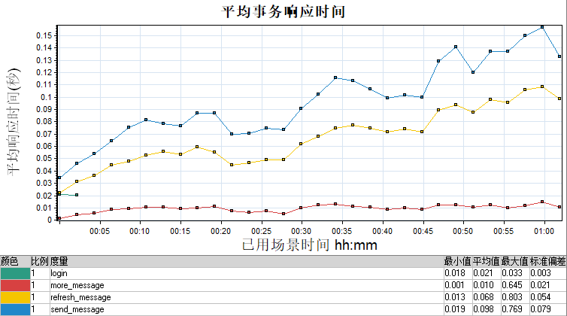
性能问题分析
App端&桌面端
后端刷新信息的实现是：
遍历数据库中整个news表保存到list中。
这会导致响应时间的性能问题。
可以考虑修改为：
每次刷新获取new表中id最大（即最新）的三条数据。
保存每次浏览到的最小的id。加载更多即为加载id-3,id-2,id-1三条数据

Slide 43
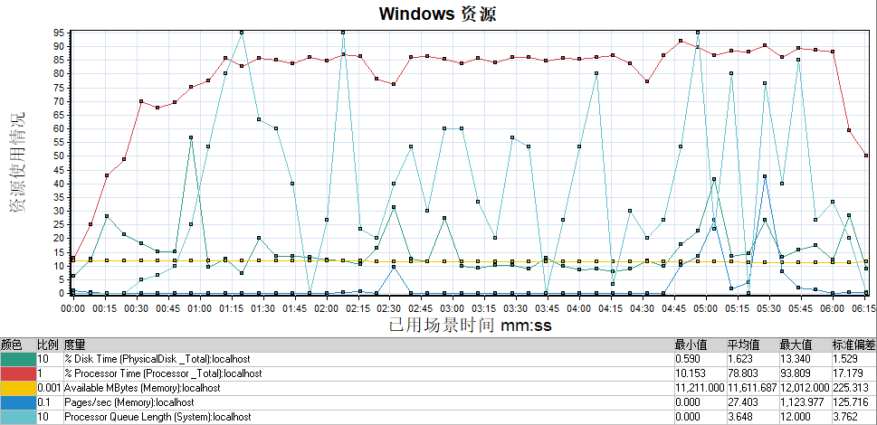
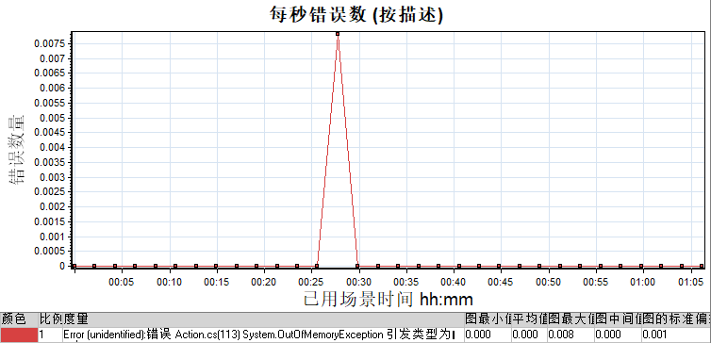
性能问题分析
桌面端
(1) 有时候会报错System.OutOfMemoryException（.Net内存溢出）。
(2) 随着并发用户数的增加，cpu利用率变得很高。

Slide 44
性能问题分析
App端
刷新信息或加载更多信息时，有时会报错：
HTTP状态码=500 (Internal Server Error)。
查看后端报错信息类型为java.lang.ArrayIndexOutOfBoundsException。
可以考虑进行修改，不再用list保存所有news，就不会存在数组越界的问题了。

Slide 45
Thank you ！

